Slide 1


Модуль 11:
Клиническое руководство по Xpert MTB/RIF
Глобальная лабораторная инициатива – Xpert MTB/RIF Training Package

Slide 2
Содержание данного модуля
Что такое Xpert MTB/RIF? Процедура и технология
Диагностический алгоритм при использовании Xpert MTB/RIF и интерпретация результатов
Забор мокроты
Как регистрировать результаты исследования при помощи Xpert MTB/RIF
Лабораторное тестирование для контроля лечения
Система направления образцов, результатов и пациентов

Slide 3
Задачи обучения
В конце данного модуля, Вы сможете:
Описать роль тестирования при помощи Xpert MTB/RIF в диагностике ТБ и МЛУ-ТБ
Интерпретировать результаты MTB/RIF
Объяснить и обсудить алгоритмы Xpert MTB/RIF для диагностики и ведения ТБ и МЛУ-ТБ

Slide 4
1. Что такое Xpert MTB/RIF ?

Slide 5
Обзор: недостатки традиционных методов диагностики выявления ТБ и устойчивости к рифампицину
Микроскопия мазка мокроты чаще всего используется в условиях ограниченности ресурсов для выявления ТБ. Однако:
  Микроскопия выявляет кислотоустойчивые бациллы (КУБ), но не устанавливает различия между M. tuberculosis и другими КУБ, включая нетуберкулезные микобактерии (НТМ)
  Этот метод пропускает многие случаи ТБ, частично, среди людей, живущих с ВИЧ
  Он не выявляет лекарственную устойчивость
Для выявление устойчивости к рифампицину требуются современные лаборатории высокого уровня
  Для выполнения посевов и молекулярных методов диагностики (LPA) требуются лаборатории центрального уровня со строгими мерами биологической защиты, укомплектованные подготовленным персоналом
  На получение результатов посевов уходит до 12 недель

Slide 6
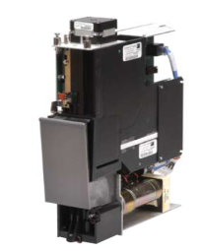
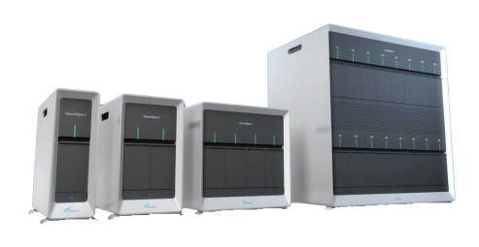
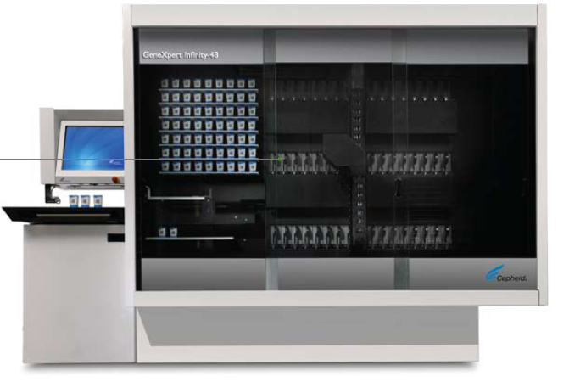
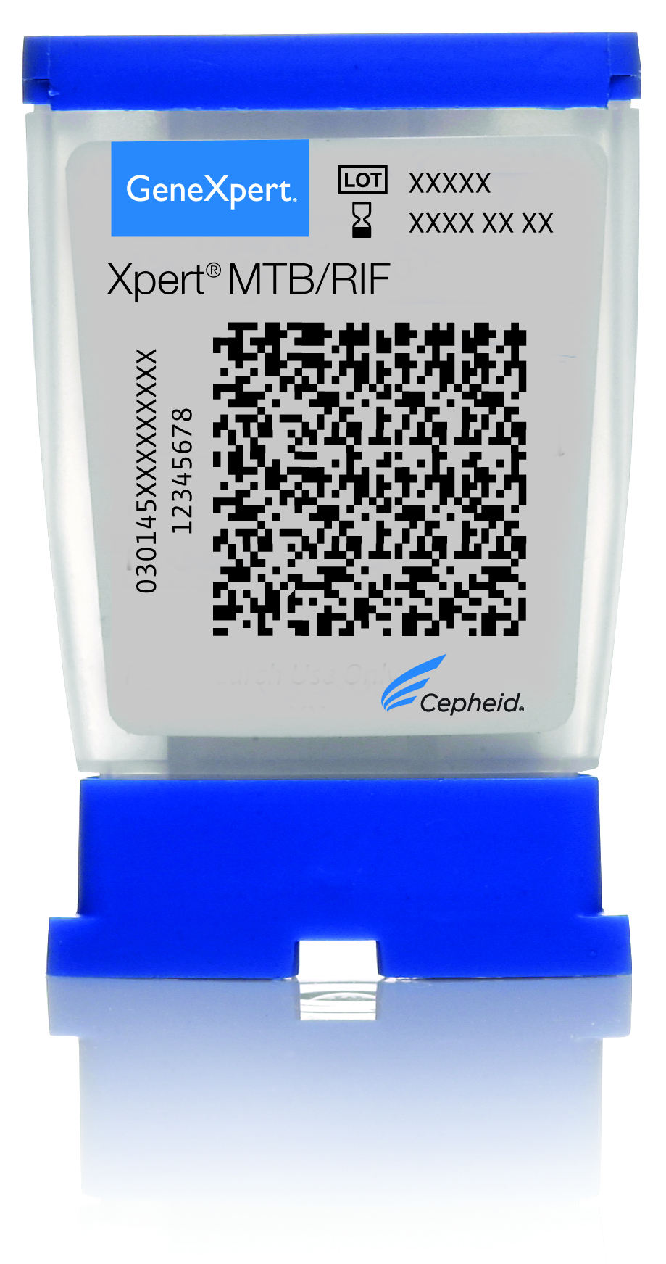
Пробы Xpert MTB/RIF
Xpert MTB/RIF:
  Молекулярное исследование, способное выявить ТБ и устойчивость к рифампицину при помощи одного исследования в течение 2-х часов
  Намного более чувствителен, чем микроскопия мазка мокроты в случае выявления ТБ, включая ВИЧ-ассоциированного ТБ. Чувствительность аналогична исследованиям на твердой культуре ЛЙ
  Не выявляет нетуберкулезные микобактерии (НТМ) в отличие от микроскопии мазка
  Устанавливается в платформу GeneXpert для выявления многочисленных заболеваний, которые можно установить в лабораториях более низкого уровня и медицинских центрах
Один поставщик: Производитель Cepheid (г. Саннивейл, США)

Slide 7
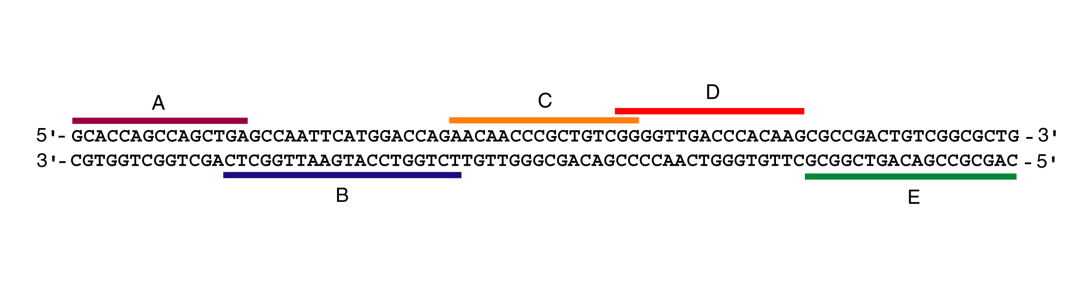
Xpert MTB/RIF: технология молекулярного маяка
При необходимости, добавить слайды из Модуля 6
Мишенью ПЦР является фрагмент 81 пн гена rpoB: 5 проб для связывания диких аллелей, но не мутантных мишеней
Молекулярный маяк
Цель
Гибрид
SPC
Каждый анализ маркируется отдельной флуоресцентной краской, что позволяет их одновременно выявлять
Пример профиля, чувствительного к рифампицину – 5 анализов и контроль подготовки пробы показывают флюоресцентность

Slide 8
Процедура исследования Xpert MTB/RIF
Boehme CC et al. N Engl J Med 2010;363:1005-1015.
Notes:
Figure 2. Assay Procedure for the MTB/RIF Test. Two volumes of sample treatment reagent are added to each volume of sputum. The mixture is shaken, incubated at room temperature for 15 minutes, and shaken again. Next, a sample of 2 to 3 ml is transferred to the test cartridge, which is then loaded into the instrument. All subsequent steps occur automatically. The user is provided with a printable test result, such as “MTB detected; RIF resistance not detected.” PCR denotes polymerase chain reaction.

Slide 9
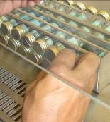
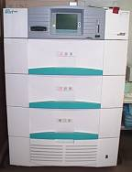
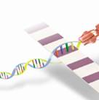
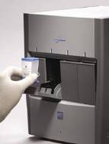



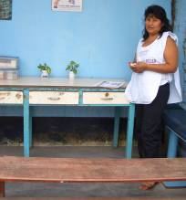
Место Xpert MTB/RIF в сети лабораторий
Референс-лаборатория
Надзор
Xpert MTB/RIF можно разместить на всех уровнях сети лабораторий, если обеспечены базовые условия электроснабжения, установки и биологической защиты, которые аналогичны условиям для проведения микроскопии мазка, а также, при том условии, что пропускная мощность аппарата используется эффективно.
Быстрее, чем
культурральные
исследования на
твердой среде
Региональная лаборатория
ЛЙ-40 дней
MGIT
15 дней
LPA
1 день
< 2 часа
ТЛЧ на местах
(MODS, NRA, CR*I)
Более чувствительны,
чем микроскопия
Периферийная лаборатория
Мазок
LED микроскоп +10%-я
чувствительность
Xpert +40%-я
чувствительность
Врачебный/медицинский пункт
Проще, чем
микроскопия
Симптомы
*MODS-метод микроскопического наблюдения за лекарственной чувствительностью
NRA-нитратредуктазная проба
CRI-колориметрических редокс-индикатор

Slide 10

  Обновленные (октябрь 2013 г.) рекомендации ВОЗ:
  Xpert MTB/RIF для диагностики легочного ТБ и выявления устойчивости к рифампицину у взрослых и детей
Рассмотреть возможность адаптации/удаления слайда, если информация не
соответствует руководящим принципам НТП
Настоятельные рекомендации
Xpert MTB/RIF следует использовать вместо стандартной микроскопии, посевов и ТЛЧ в качестве исходного диагностического исследования у взрослых с подозрением на МЛУ-ТБ или ВИЧ-ассоциированный ТБ (достоверные доказательные данные).
Xpert MTB/RIF следует использовать вместо стандартной микроскопии, посевов и ТЛЧ в качестве исходного диагностического исследования у детей с подозрением на МЛУ-ТБ или ВИЧ-ассоциированный ТБ (недостоверные доказательные данные).

Slide 11
  Обновленные (октябрь 2013 г.) рекомендации ВОЗ:
  Xpert MTB/RIF для диагностики легочного ТБ и выявления устойчивости к рифампицину у взрослых и детей
Рассмотреть возможность адаптации/удаления слайда, если информация не
соответствует руководящим принципам НТП
Условные рекомендации (с учетом значительного влияния на ресурсы)
Xpert MTB/RIF можно использовать вместо стандартной микроскопии и посевов в качестве исходного диагностического исследования у взрослых с подозрением на ТБ (достоверные доказательные данные)
Xpert MTB/RIF можно использовать вместо стандартной микроскопии и посевов в качестве исходного диагностического исследования у детей с подозрением на ТБ (доказательные данные очень низкого качества)
Xpert MTB/RIF может использоваться как тест, следующий за микроскопией у взрослых с подозрением на ТБ, но в условиях меньшей обеспокоенности МЛУ-ТБ или ВИЧ-ассоциированным ТБ, особенно, в случае дальнейшего анализа материала при отрицательном результате мазка мокроты.

Slide 12
  Обновленные (октябрь 2013 г.) рекомендации ВОЗ:
  Xpert MTB/RIF для диагностики легочного ТБ и выявления
  устойчивости к рифампицину у взрослых и детей
Рассмотреть возможность адаптации/удаления слайда, если информация не
соответствует руководящим принципам НТП
Примечание (1 из 2):
Эти рекомендации касаются применения Xpert MTB/RIF как в случае с обработанных, так и необработанных образцов мокроты;
Эти рекомендации также касаются аспиратов промывных вод желудка взрослых и детей на основе генерализации данных по детям;
Данные рекомендации также поддерживают применением одного образца мокроты для диагностического исследования, признавая тот факт, большее количество образцов увеличит чувствительность Xpert MTB/RIF, но потребует больше ресурсов;
Дети с подозрением на легочный ТБ, но с одним отрицательным результатом исследования при помощи Xpert MTB/RIF, должны пройти дополнительные диагностические исследования, а ребенок с высоким подозрением на ТБ по клиническим признакам, должны получить лечение, даже если результат Xpert MTB/RIF отрицательный;

Slide 13
  Обновленные (октябрь 2013 г.) рекомендации ВОЗ:
  Xpert MTB/RIF для диагностики легочного ТБ и выявления устойчивости к рифампицину у взрослых и детей
Рассмотреть возможность адаптации/удаления слайда, если информация не
соответствует руководящим принципам НТП
Примечания (2 из 2):
Стандартная микроскопия и культуральные исследования по-прежнему остаются основными видами исследований для контроля лечения и определения лекарственной чувствительности к препаратам кроме рифампицина (включая противотуберкулезные препараты второго ряда);
Расширение масштаба использования Xpert MTB/RIF и его добавление к диагностическим алгоритмам окажет значительное влияние на методы работы, поэтому следует проводить поэтапно в условиях, заданных национальными стратегическими планами по борьбе с туберкулезом;
Новые данные свидетельствуют о том, что Xpert MTB/RIF выявляет некоторые штаммы, устойчивые к рифампицину, которые чувствительны по результатам фенотипического ТЛЧ. Секвенирование противоречащих результатов обычно дает ответ в пользу Xpert MTB/RIF, а исход лечения пациентов, находящихся на лечении ПТП первого ряда, у которых фенотипический ТЛЧ пропустил такие штаммы, бывает неблагоприятным.

Slide 14
  Обновленные (октябрь 2013 г.) рекомендации ВОЗ:
  Диагностика внелегочного ТБ и выявление устойчивости к рифампицину при помощи Xpert MTB/RIF
Рассмотреть возможность адаптации/удаления слайда, если информация не
соответствует руководящим принципам НТП
Спинномозговая жидкость (СМЖ): Xpert MTB/RIF следует отдать предпочтение перед стандартной микроскопией, культуральными исследованиями и ТЛЧ, в качестве исходного диагностического теста при исследовании СМЖ, взятой у пациентов с подозрением на туберкулезный менингит (сильные рекомендации ввиду срочности ускоренной диагностики, очень низкое качество доказательных данных)
Лимфоузлы и другие ткани: Xpert MTB/RIF может быть использован как замещающее исследования вместо общепринятой практики (включая стандартную микроскопию, культуральные исследования и/или гистопатологию) при исследовании специфичных нереспираторных патологических образцов (лимфоузлы или другие ткани) у пациентов с подозрением на внелегочный туберкулез (условная рекомендация, очень низкое качество доказательных данных)

Slide 15
  Обновленные (октябрь 2013 г.) рекомендации ВОЗ:
  Диагностика внелегочного ТБ и выявление устойчивости к рифампицину при помощи Xpert MTB/RIF
Рассмотреть возможность адаптации/удаления слайда, если информация не
соответствует руководящим принципам НТП
Примечание (1 из 2):
Лица с подозрением на внелегочный ТБ, но с одним отрицательным результатом Xpert MTB/RIF должны пройти дополнительное диагностическое исследование, а лица с высоким подозрением на ТБ по клиническим признакам (в частности, дети) должны получить лечение, даже при отрицательном результате Xpert MTB/RIF;
В отношении образцов СМЖ следует отдать предпочтение Xpert MTB/RIF перед культуральными исследованиями, если объем образца небольшой или если невозможно получить дополнительные образцы в целях ускоренной диагностики. Если получен достаточный объем образца, то также можно применить методы концентрации, чтобы увеличить выход патологического материала;
Плевральная жидкость – это неоптимальный образец для бактериального подтверждения плеврального ТБ при использовании любого метода. Предпочтительно получить плевральный биоптат. Чувствительность Xpert MTB/RIF при использовании плевральной жидкости очень низкая. Тем не менее, лица с положительными результатами Xpert MTB/RIF после исследования плевральной жидкости должны получить лечение от плеврального ТБ, а лица с отрицательными результатами Xpert MTB/RIF должны быть дообследованы;

Slide 16
  Обновленные (октябрь 2013 г.) рекомендации ВОЗ:
  Диагностика внелегочного ТБ и выявление устойчивости к рифампицину при помощи Xpert MTB/RIF
Рассмотреть возможность адаптации/удаления слайда, если информация не
соответствует руководящим принципам НТП
Примечание (2 из 2):
Стандартная микроскопия и культуральные исследования по-прежнему остаются основными видами исследований для контроля лечения и определения лекарственной чувствительности к препаратам кроме рифампицина (включая противотуберкулезные препараты второго ряда);
Новые данные свидетельствуют о том, что Xpert MTB/RIF выявляет некоторые штаммы, устойчивые к рифампицину, которые чувствительны по результатам фенотипического ТЛЧ. Секвенирование противоречащих результатов обычно дает ответ в пользу Xpert MTB/RIF, а исход лечения пациентов, находящихся на лечении ПТП первого ряда, у которых фенотипический ТЛЧ пропустил такие штаммы, бывает неблагоприятным.
Данные рекомендации не относятся к образцам стула, мочи или крови за отсутствием данных по исследованию таких образцов при помощи Xpert MTB/RIF.

Slide 17


Руководящие документы ВОЗ
Обновленная стратегия
Сопутствующее руководство по внедрению,
которое излагает:
Руководящие принципы по обновленным диагностическим алгоритмам с применением дополнительных методов
Руководство по составлению бюджетов
Приложение с СОП для обработки внелегочных образцов патологического материала
Доступно по адресу: http://www.who.int/tb/laboratory/mtbrifrollout

Slide 18
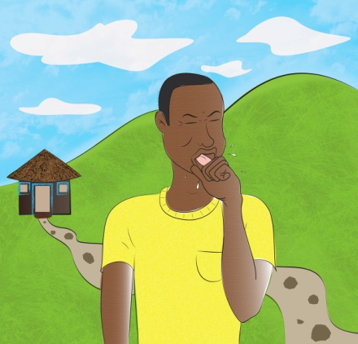
2. Диагностические алгоритмы с применением Xpert MTB/RIF и интерпретация результатов

Slide 19
Национальный диагностический алгоритм
Вставьте диагностический алгоритм, который используется в вашей стране (блок-схему), включив в него Xpert MTB/RIF и связав его с другими методами диагностики и скрининга, в том числе с микроскопией, рентгенологическим исследованием грудной клетки, бактериологическими исследованиями и ТЛЧ для различных групп пациентов
В блок-схеме определите этапы, когда результат Xpert указывает на устойчивость к рифампицину, а второе исследование (Xpert или другой метод ТЛЧ) дает результат, указывающий на чувствительность к рифампицину
Обсудите, какие категории пациентов должны пройти исследование при помощи Xpert MTB/RIF
Добавьте клинические руководства по ведению случаев и больных после исследования при помощи Xpert.

Slide 20
Выявление устойчивости к рифампицину:
Xpert MTB/RIF в сравнении с фенотипическим ТЛЧ
Для выявления устойчивости к рифампицину:
Чувствительность Xpert MTB/RIF в сравнении с фенотипическим ТЛЧ: 95%
Специфичность Xpert MTB/RIF в сравнении с фенотипическим ТЛЧ: 98%
  Однако фенотипический ТЛЧ пропускает некоторые истинно устойчивые штаммы.
  В случае устойчивости к рифампицину, выявленной Xpert MTB/RIF, но чувствительности, выявленной при ТЛЧ, только метод секвенирования может разрешить противоречие и определить истинную устойчивость
  Выявление методом секвенирования изменений в последовательности аминокислот, в участке определяющих устойчивость к рифампицину (RRDR – Rif resistance determining region) следует рассматривать как подтверждение клинически значимой устойчивости к рифампицину
  Может быть проведено второе исследование Xpert MTB/RIF, чтобы убедиться в отсутствии до- и пост-аналитических ошибок (ошибки в маркировке образцов или оформления результатов исследования), в частности, для пациентов, которых не рассматривали как имеющих риск устойчивости к рифампицину

Slide 21
Предположительные случаи МЛУ-ТБ
Адаптировать в соответствии с руководящими принципами НТП в вашей стране
Лица, лечившиеся ПТП и у кого подозревается легочный ТБ, то есть, все пациенты категории повторного лечения (неэффективное лечение, рецидив, возврат после отрыва от лечения для последующего наблюдения)
Лица с подозрением на легочный ТБ, имеющие риск носительства бацилл МЛУ-ТБ (группы риска, определение которым дается в действующем руководстве ВОЗ по ведению случаев ЛУ-ТБ)
Любой человек с подозрением на ТБ и высоким риском МЛУ-ТБ согласно национальной стратегии

Slide 22
Интерпретация результатов Xpert MTB/RIF
Адаптировать в соответствии с руководящими принципами НТП в вашей стране
Если выявлены МТБ, не выявлена устойчивость к RIF: начать или продолжить лечение пациента по Категории I
Если МТБ НЕ выявлены: провести последующую диагностическую оценку или лечение согласно национальному алгоритму для ТБ с отрицательным бактериологическим результатом. (Особенно в случаях симптоматического предположительного ТБ, ТБ следует рассматривать как реалистичный вариант)
Если результат исследования ошибка, недействительный или нет результата: произвести забор еще 1 образца для повторного тестирования Xpert

Slide 23
Интерпретация результатов Xpert MTB/RIF (продолжение)
Адаптировать в соответствии с руководящими принципами НТП в вашей стране
Если выявлены МТБ, выявлена устойчивость к RIF:
  Начать лечение пациента по схеме лечения МЛУ-ТБ
  Отправить дополнительные образцы на дальнейшее ТЛЧ, определить полную лекарственную устойчивость в целях дальнейшего уточнения схемы лечения
  Если считалось, что у пациента нет риска МЛУ-ТБ, возможно выполнение дополнительного тестирования Xpert для подтверждения, чтобы исключить канцелярские или административные ошибки, которые были допущены при обработке и регистрации образца и сообщении результатов.

Slide 24
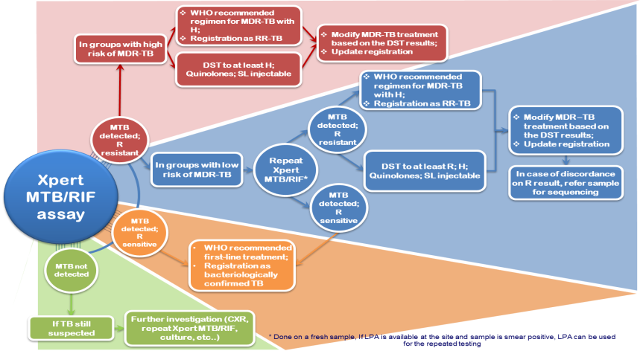
Интерпретация результатов Xpert MTB/RIF
(продолжение-2)
Адаптировать в соответствии с руководящими принципами НТП в вашей стране
Схема лечения МЛУ-ТБ, рекомендованная ВОЗ
Регистрация как РУ-ТБ
Коррекция схемы лечения МЛУ-ТБ по результатам ТЛЧ;
Перерегистрация случая
В группах с высоким риском МЛУ-ТБ
ТЛЧ, как минимум, на H; хинолонам; инъекционным ПТП второго ряда
Схема лечения МЛУ-ТБ с H, рекомендованная ВОЗ;
Регистрация случая, как РУ-ТБ
МТБ выявлены; устойчивость к RIF
Коррекция схемы лечения МЛУ-ТБ по результатам ТЛЧ;
Перерегистрация случая
Выявлены МТБ; устойчивость к RIF
В группах с низким риском МЛУ-ТБ
ПовторитьXpert MTB/RIF*
ТЛЧ, как минимум, на H; хинолонам; инъекционным ПТП второго ряда
Исследование
MTB/RIF
В случае противоречивых результатов по RIF, направить образец на секвенирование
МТБ выявлены; чувствитель-ность к RIF
МТБ выявлены; чувствитель-ность к RIF
Лечение ПТП первого ряда, рекомендованное ВОЗ;
Регистрация случая ТБ с бактериологическим подтверждением
МТБ не выявлены
Если все еще есть подозрение на ТБ
Дальнейшее исследование (CXR, повторить тест Xpert MTB/RIF, посев и др.)
* Done on a fresh sample. If LPA is available at the site and sample is smear positive, LPA can be used for the repeated testing

Slide 25
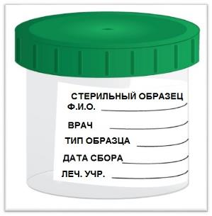
По мере необходимости, можно вставить дополнительные слайды из Модуля 3
3. Сбор мокроты

Slide 26
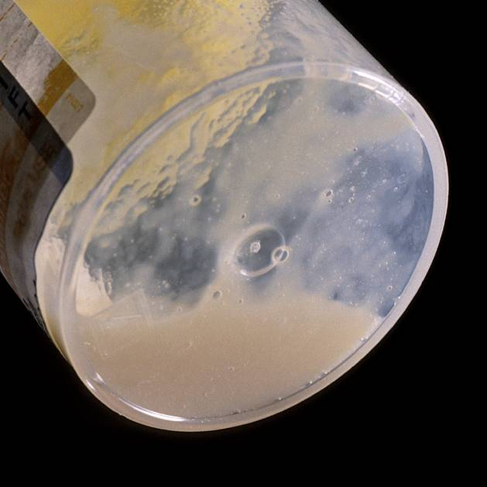
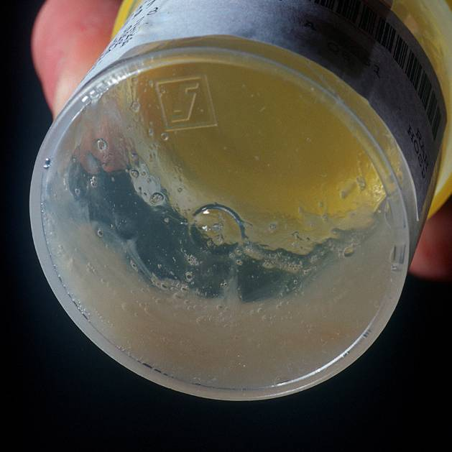
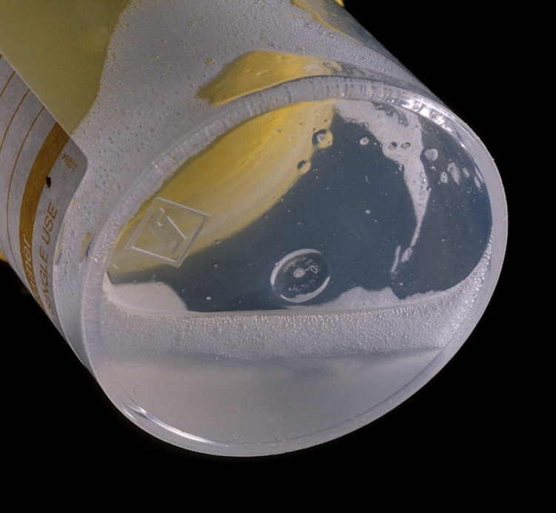
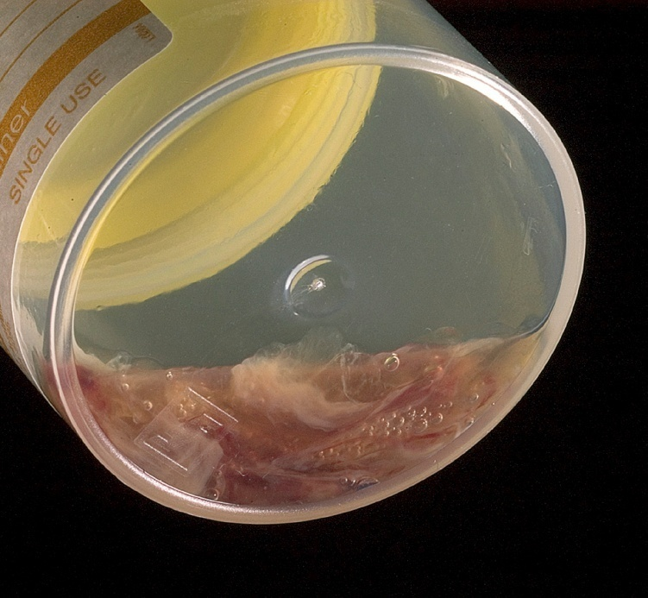
Правильный сбор мокроты для Xpert MTB/RIF
Оптимальное качество
Неоптимальное качество
Гнойная
Слизистая
С содержанием слюны
С вкраплениями частичек крови
- Использовать правильный контейнер для сбора мокроты (стерильный, полупрозрачный, горючий, герметичный, с завинчивающейся крышкой, широкогорлый).
- Убедиться, что информация об образце совпадает с информацией на Форме направления образца на лабораторное исследование
- Следует собрать, как минимум, 1 мл мокроты для теста Xpert MTB/RIF
- Осуществлять забор мокроты под наблюдением

Slide 27
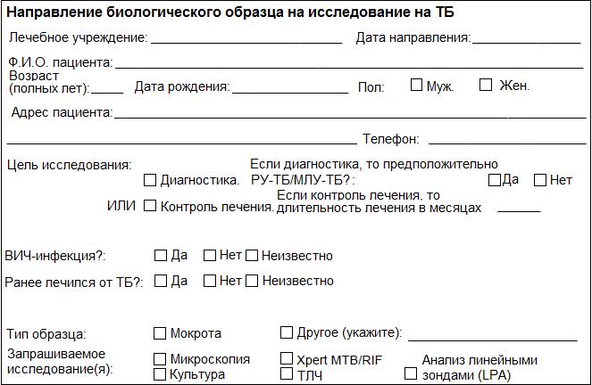
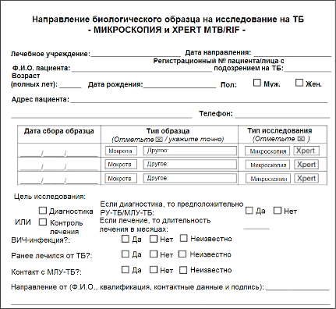
Форма направления образца на лабораторное исследование
Добавьте местные формы направления образца на исследование.
Покажите участникам, как правильно заполнять форму.

Slide 28
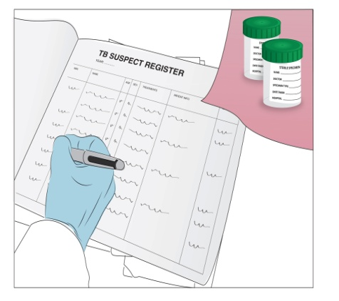
4. Как вести учет результатов Xpert MTB/RIF

Slide 29
Учет результатов Xpert MTB/RIF в журнале регистрации ТБ
Адаптировать в соответствии с руководящими принципами НТП и
регистрационными журналами в вашей стране
Журнал регистрации больных с подозрением на туберкулез
№ | Дата регистрации | ID № больного с подозрением на ТБ | Ф.И.О | Пол М/Ж | Дата рождения (возраст) | Адрес + номер телефона | Название направляющего учреждения | Классификация больных с подозрением на ТБ |  |  | Исследование при помощи Xpert |  |  |  |  |  | Регистрационный № случая ТБ | Категория лечения и дата начала лечения
 |  |  |  |  |  |  |  | Больной с подозрением на ТБ | Больной с подозрением на ВИЧ+ ТБ | Прочие | Дата сбора мокроты | Дата выдачи результатов | Результаты (отметить)
 |  |  |  |  |  |  |  |  |  |  |  |  | MTB отр | MTB пол RIF чувств | MTB пол RIF уст | Неопределён/ Ошибка
Журнал регистрации лечения ТБ
Результаты микроскопии мазка мокроты и других лабораторных исследований
До лечения |  | 2 или 3 месяца | 5 месяцев | Завершение лечения | Результаты культурального исследования и ТЛЧ
Дата микроскопии мазка/Лабораторный № / Результат | Дата теста Xpert / Лабораторный № / Результат | Дата микроскопии мазка/Лабораторный № / Результат | Дата микроскопии мазка/Лабораторный № / Результат | Дата микроскопии мазка/Лабораторный № / Результат | Дата посева/ № / Результат | Дата ТЛЧ / № / Результат

Slide 30
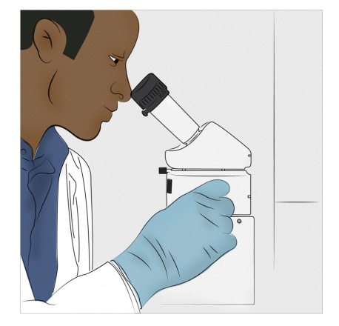
5. Исследования для контроля лечения

Slide 31
Исследования для контроля лечения
Адаптировать в соответствии с руководящими принципами НТП в вашей стране
Xpert MTB/RIF не может быть использован для контроля состояния больных в процессе лечения
  Продолжить применение микроскопии мазка мокроты и/или культуральные исследования в соответствии с руководящими принципами по контролю лечения больных

Slide 32

6. Система направления образцов, результатов и пациентов

Slide 33

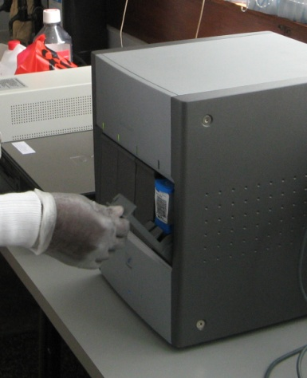





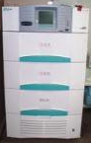

Система направлений
Адаптировать в соответствии с руководящими принципами НТП в вашей стране
2
Лаборатория Xpert MTB/RIF
Периферийный медицинский центр
1
OPD/Центр ДОТС
3
4
Культуральная/ТЛЧ лаборатория
5
Образец
Клиника ДОТС/МЛУ
Пациент
Результат
6

Slide 34
Выводы
Адаптировать в соответствии с руководящими принципами НТП в вашей стране
Xpert MTB/RIF позволяет в краткие сроки и точно диагностировать ТБ и выявить устойчивость к рифампицину, но не может быть использован для контроля лечения (мониторинга) пациента
Забор образцов мокроты хорошего качества крайне важен для точной диагностики при помощи Xpert и других методов лабораторных исследований
Для исследования при помощи Xpert MTB/RIF производится забор только одного образца (повторный забор возможен в случае ошибки, недействительного результата или отсутствия результата)
  Xpert более чувствителен, чем микроскопия мазка мокроты
  Оценка риска – это важный этап до направления образцов на исследование

Slide 35
Выводы (продолжение)
Адаптировать в соответствии с руководящими принципами НТП в вашей стране
Для пациентов с устойчивостью к рифампицину, которая выявлена при помощи Xpert MTB/RIF, следует начать лечение незамедлительно по схеме лечения МЛУ-ТБ, включая изониазид, и произвести забор еще одного образца для ТЛЧ в целях определения всего профиля лекарственной устойчивости.
В то время как Xpert MTB/RIF позволяет быстро получить результаты, должны быть внедрены эффективные системы направления образца и пациента, а также предоставления результатов в целях начала подходящего лечения пациента в кратчайшие сроки

Slide 36
Оценка
Является ли чувствительность исследования при помощи Xpert MTB/RIF такой же, как и чувствительность микроскопии мазка при выявлении ТБ, и можно ли этот метод использовать для контроля лечения (мониторинга)?
Какова чувствительность Xpert MTB/RIF в сравнении с ТЛЧ для выявления устойчивости к рифампицину?
Почему важен забор образца мокроты хорошего качества и как обеспечить правильный забор образца?
Каковы рекомендации ВОЗ для выявления ТБ среди взрослых и детей при помощи Xpert MTB/RIF?
Каков ваш национальный диагностический алгоритм?
Опишите систему направления образцов, результатов и пациентов в вашей стране.

Slide 37







Выражение признательности
Комплект учебных материалов Xpert MTB/RIF был подготовлен со стороны консорциума партнеров в рамках Глобальной лабораторной инициативы (ГЛИ), включая FIND, KNCV, CDC США, ЮСАИД, TB CARE I и ВОЗ, при финансировании со стороны ЮСАИД.
Модули основываются на материалах, которые были изначально разработаны со стороны FIND, KNCV и Cepheid.
Перевод на русский язык осуществлён при поддержке FIND

